Slide 1
Формирование правовой культуры студента УГС 40.00.00 "Юриспруденция" средствами проекта "Юридический круг" (из опыта ГБПОУ "Южно-Уральский многопрофильный колледж")

Slide 2
Ассоциация юристов России – самое крупное профессиональное объединение в РФ

Slide 3
&
Целями Ассоциации являются:
содействие процессу формирования правового государства в Российской Федерации содействие повышению престижа юридических профессий в Российской Федерации, воспитание юристов в духе неукоснительного соблюдения положений закона, норм профессиональной этики
содействие созданию условий для активной профессиональной и общественной деятельности своих членов содействие укреплению правовой основы деятельности юристов, их социально-правовой защищенности привлечение широкой юридической общественности к участию в правовых, гуманитарных и иных проектах и программах
содействие реализации гуманных и миролюбивых инициатив общественных и государственных организаций, проектов и программ международного и национального развития развитие всестороннего сотрудничества между юристами, содействие укреплению связи между юридической наукой, образованием и практикой
Целями Юридического Круга являются:
содействие процессу формирования правовой культуры выпускников СПО
содействие для создания условий формирования профессиональной осознанности
повышение профессиональных знаний, полученных в рамках образовательного курса СПО
получение практических навыков у работодателей
содействие повышению интереса к юридической профессии
содействие укреплению связи между юридической наукой, образованием и практикой

Slide 4
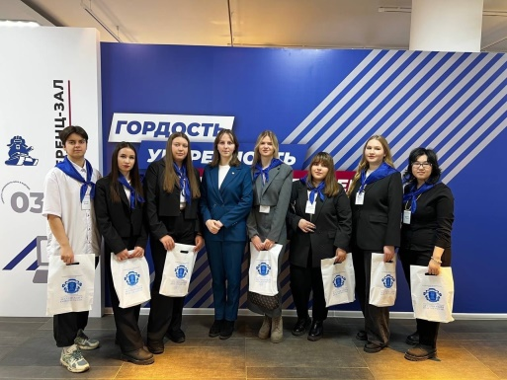
Юридический Круг –
больше,
чем
просто
знания!

Slide 5
Работа Юридического Круга – это комплекс мер направленных на достижение целей- повышение правовой культуры, формирование профессиональной осознанности, повышение профессиональных знаний и приобретение практических навыков.
Достижение целей реализуется посредством следующих направлений работы:
1. Ознакомительные выездные экскурсии(необходимы для информированности о будущей профессии);
2. Практические игры и массовые мероприятия – позволяют получить навыки в игровом и непринужденном формате, повысить интерес к изучению профессии;
3. Правовое консультирование и просвещение граждан;

Slide 6
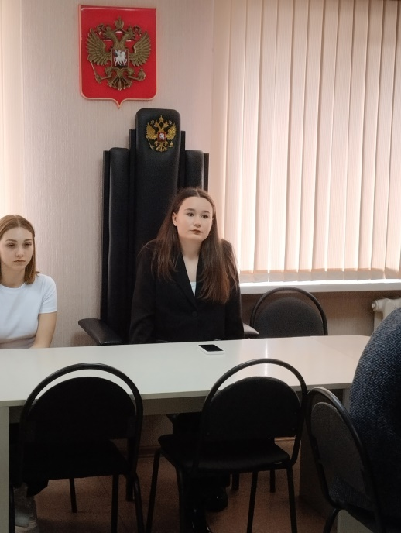
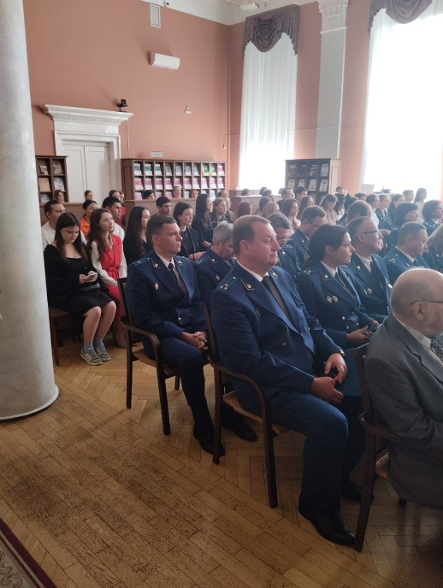
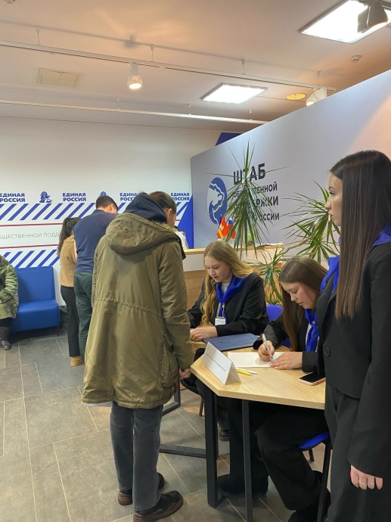
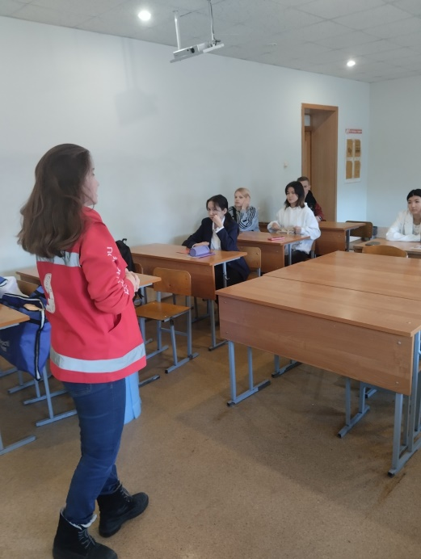
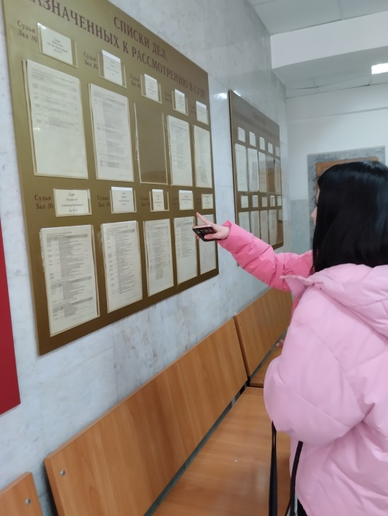
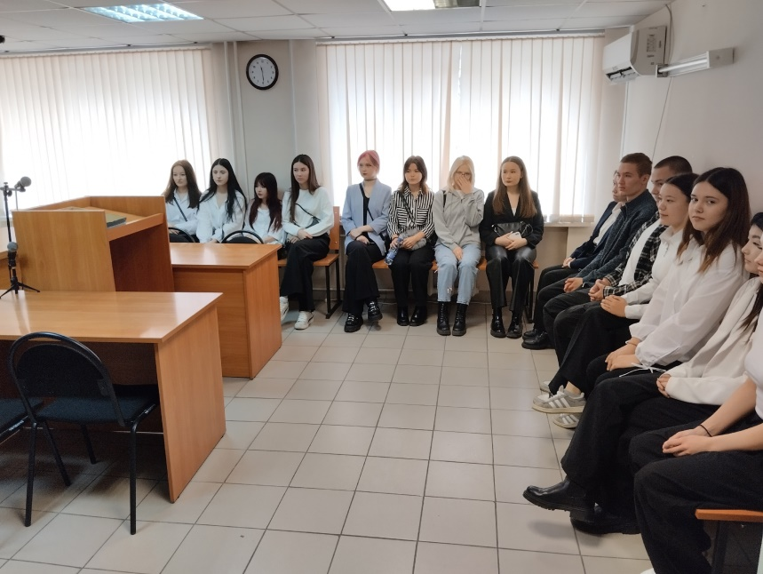
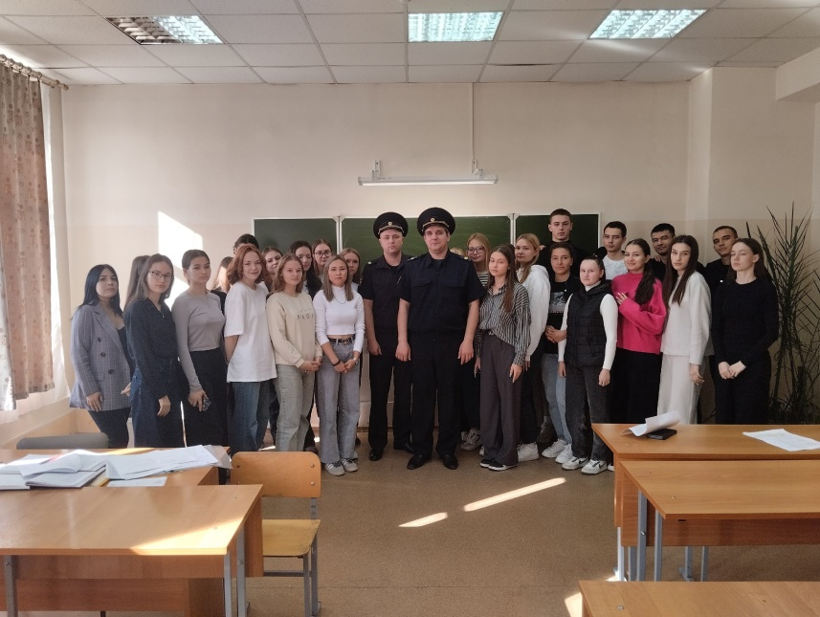
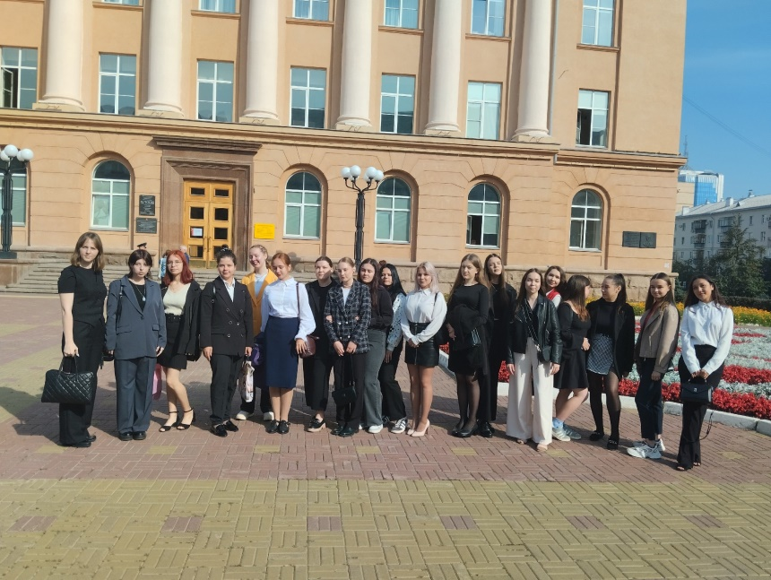
Ознакомительные выездные экскурсии

Slide 7
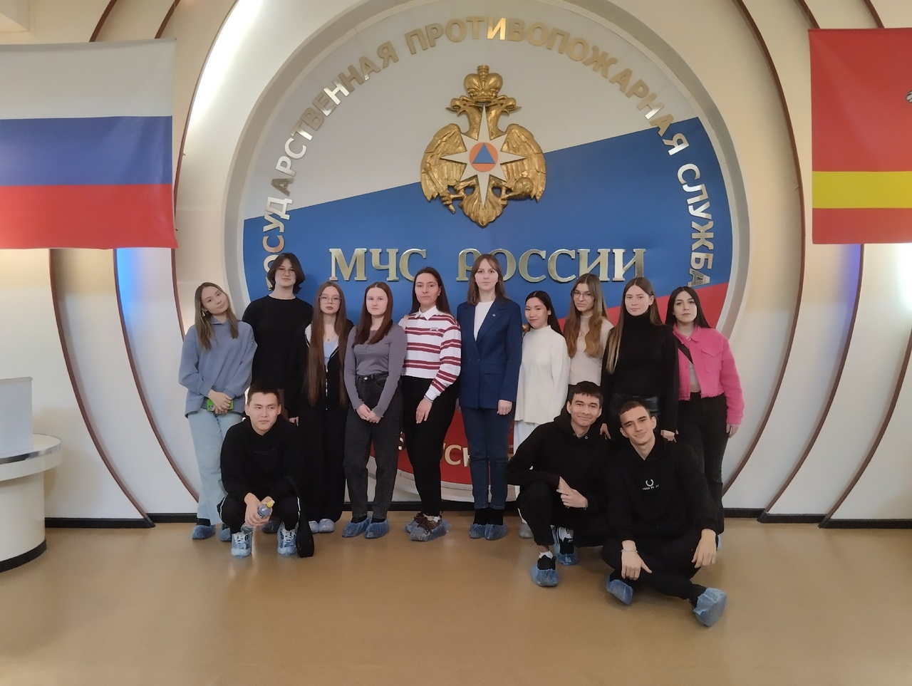
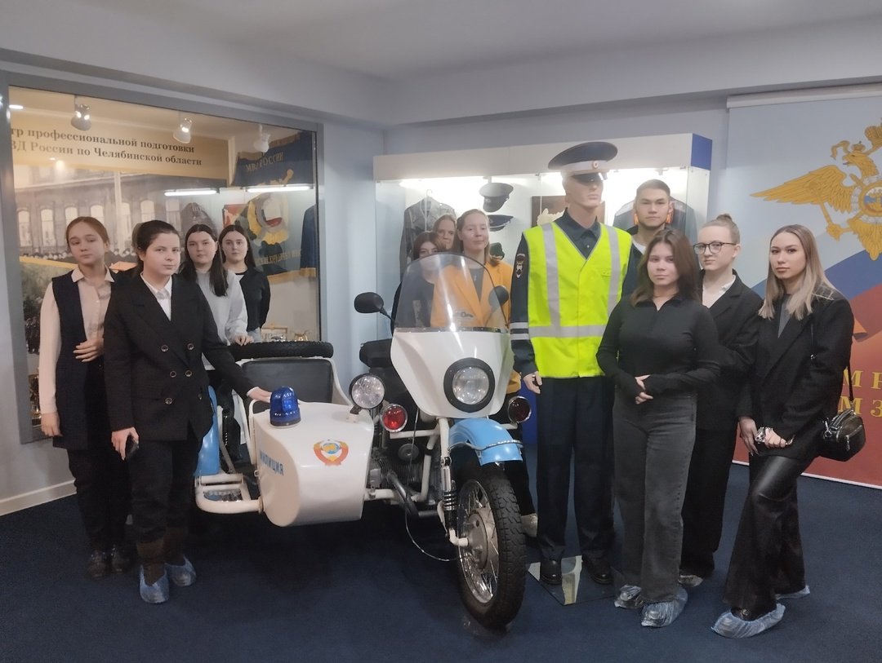

Slide 8
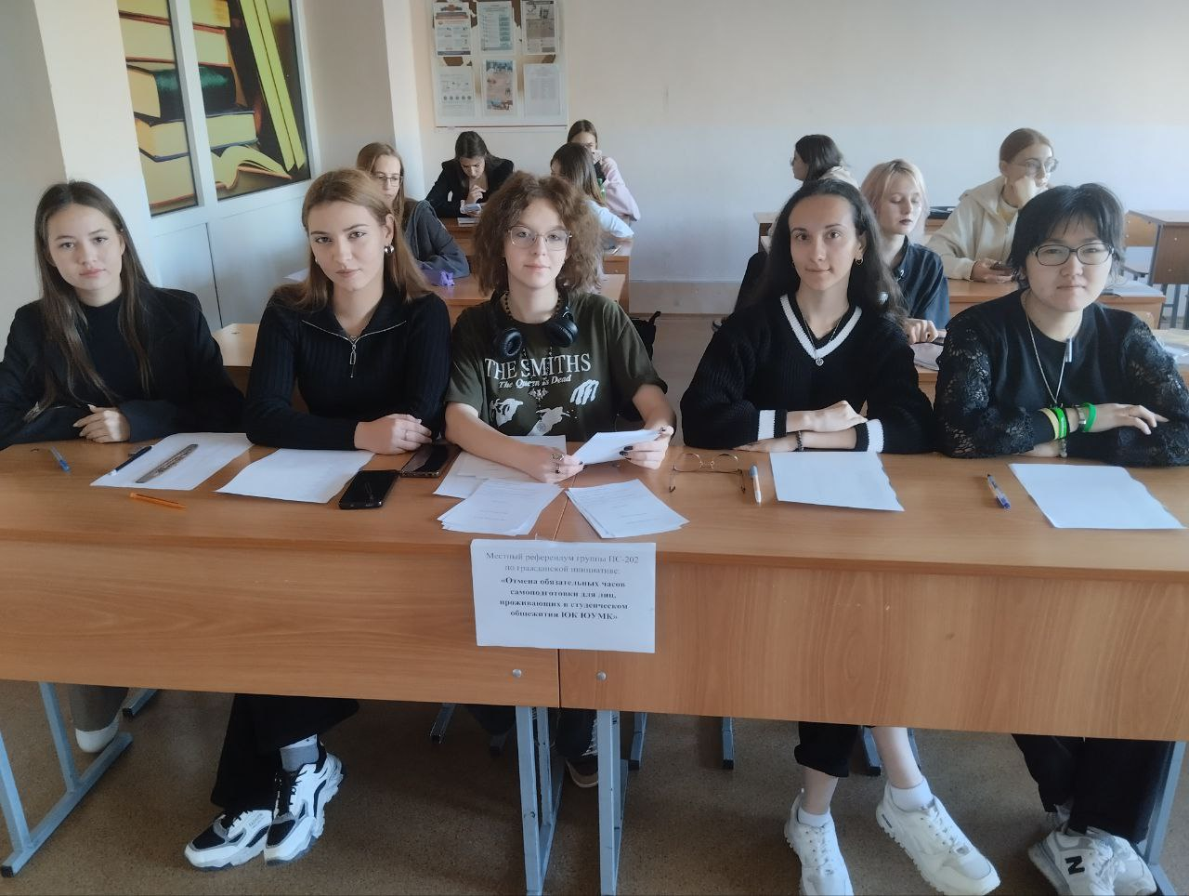
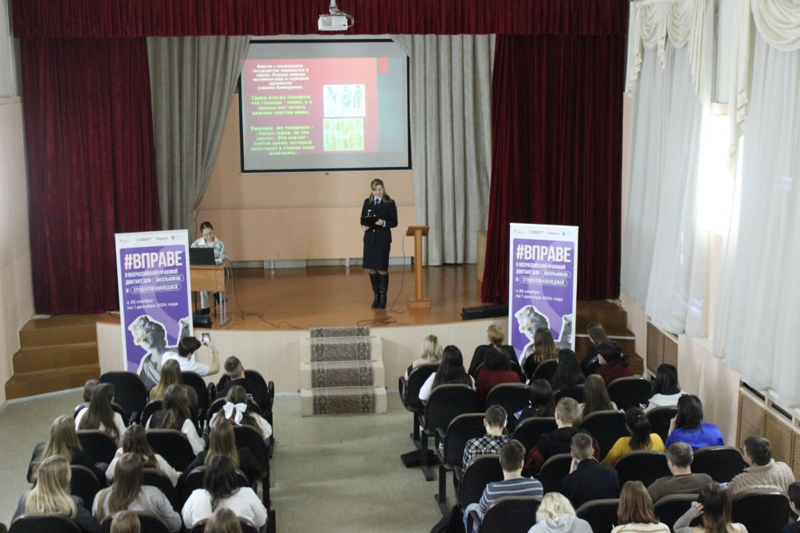
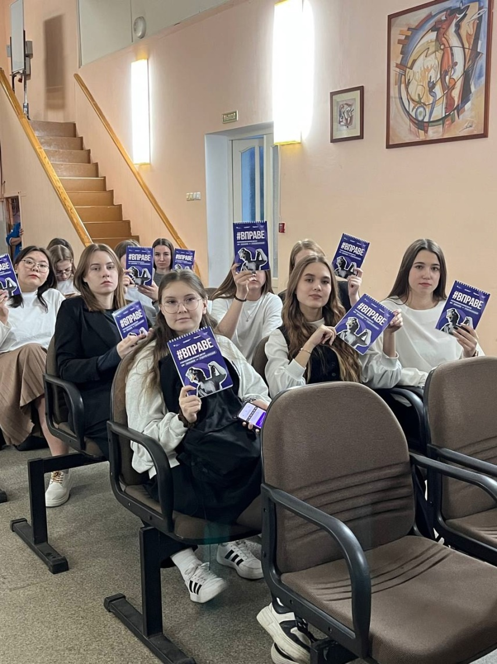
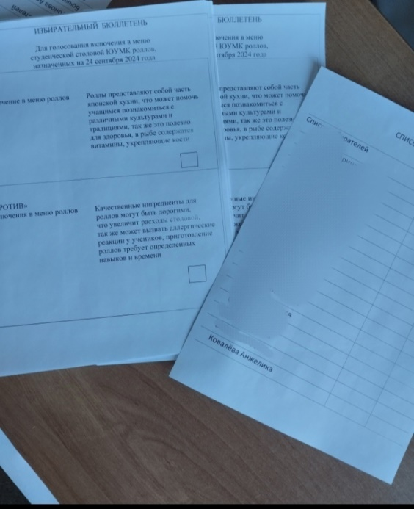
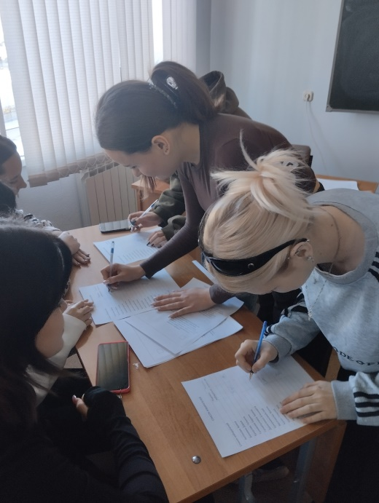
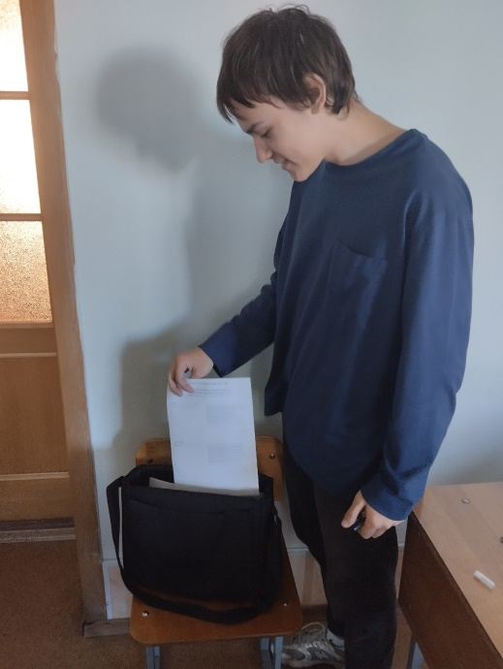
Практические игры и массовые мероприятия

Slide 9
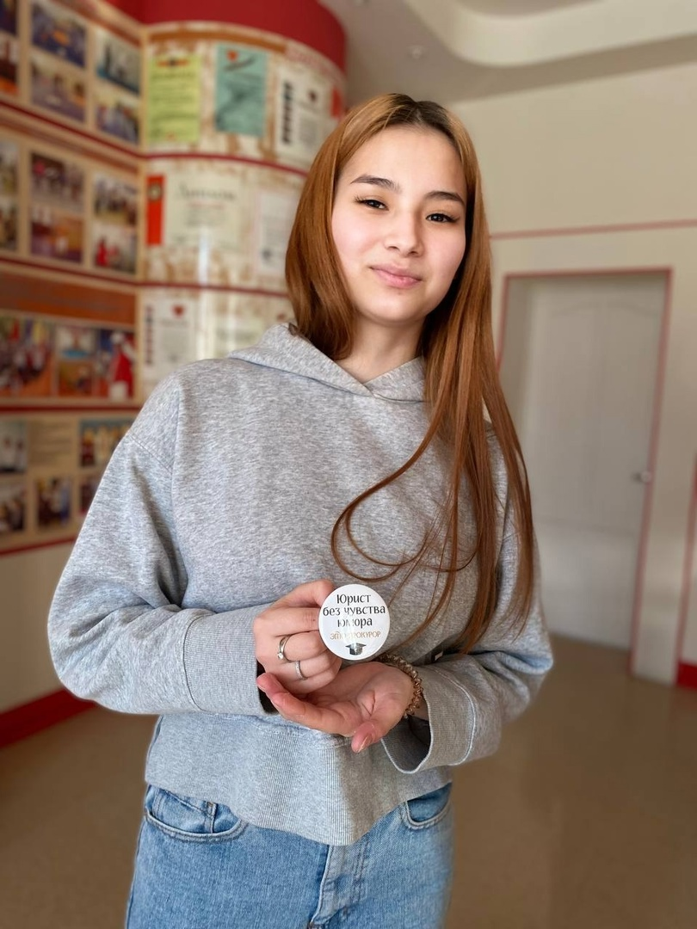
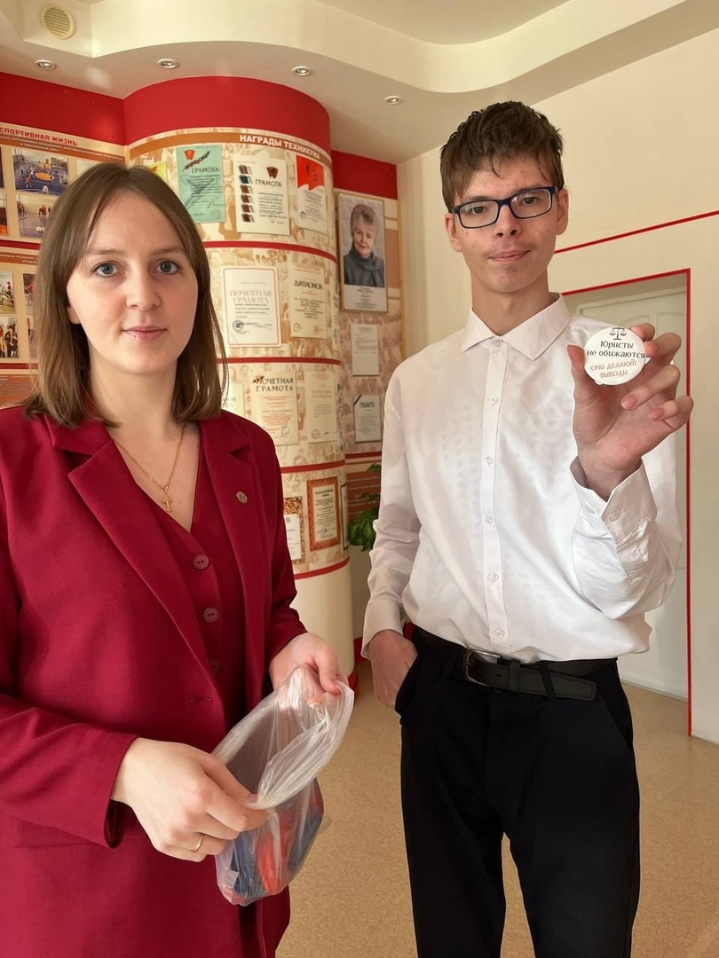

Slide 10
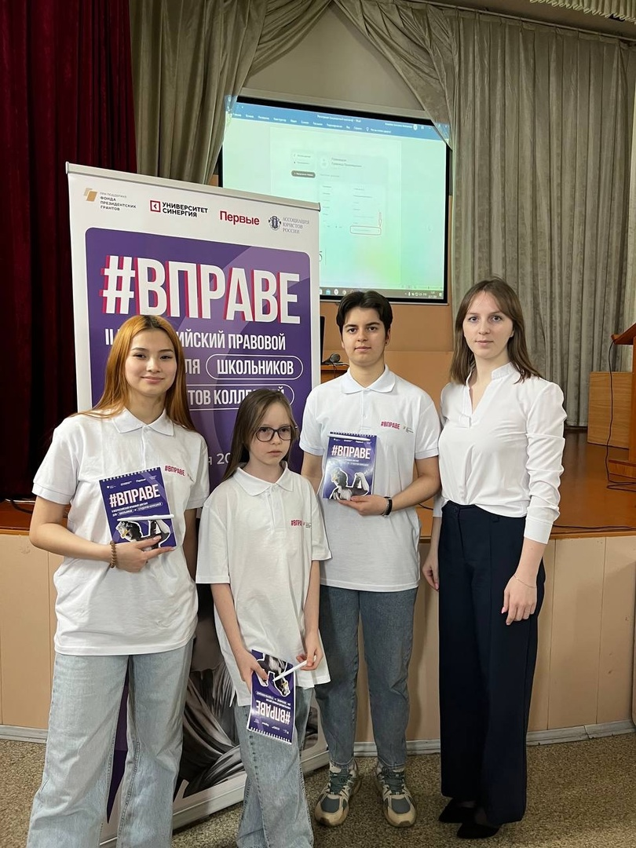
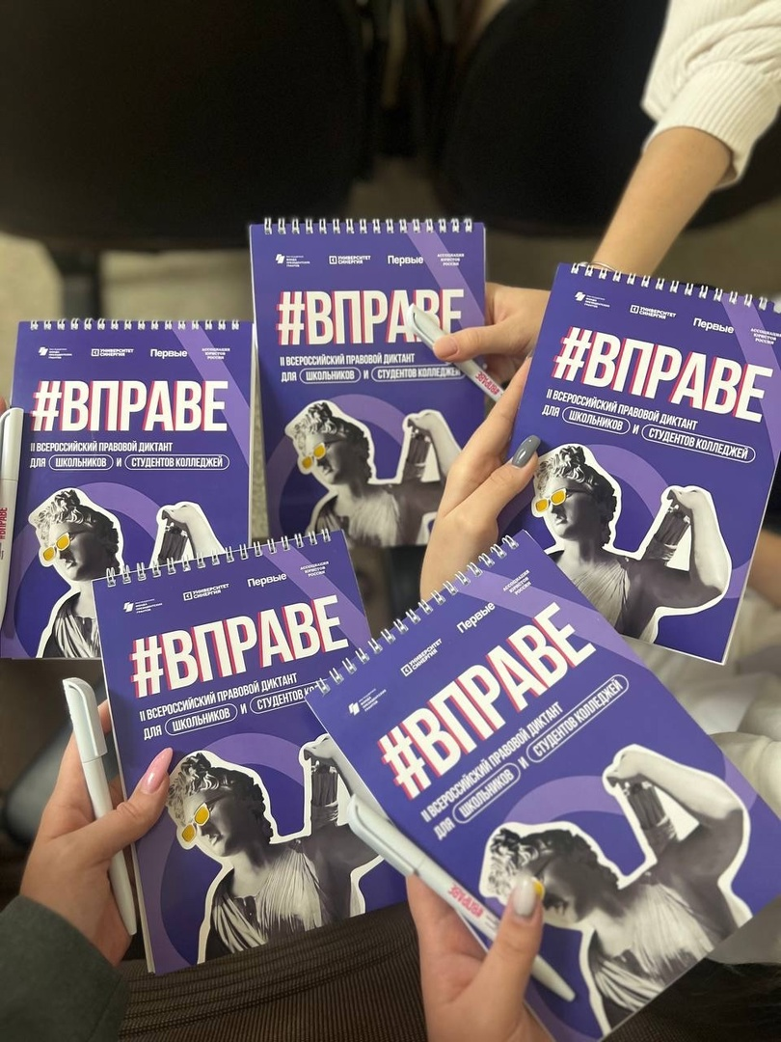

Slide 11
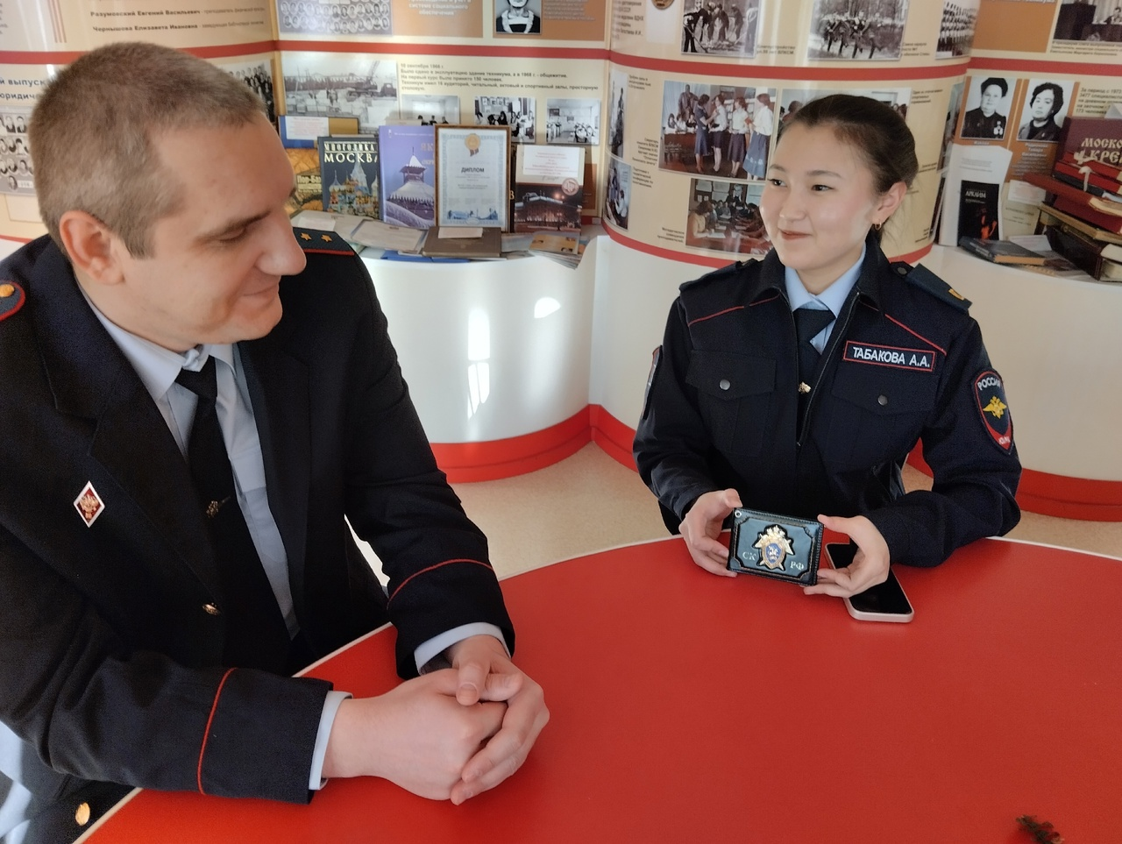
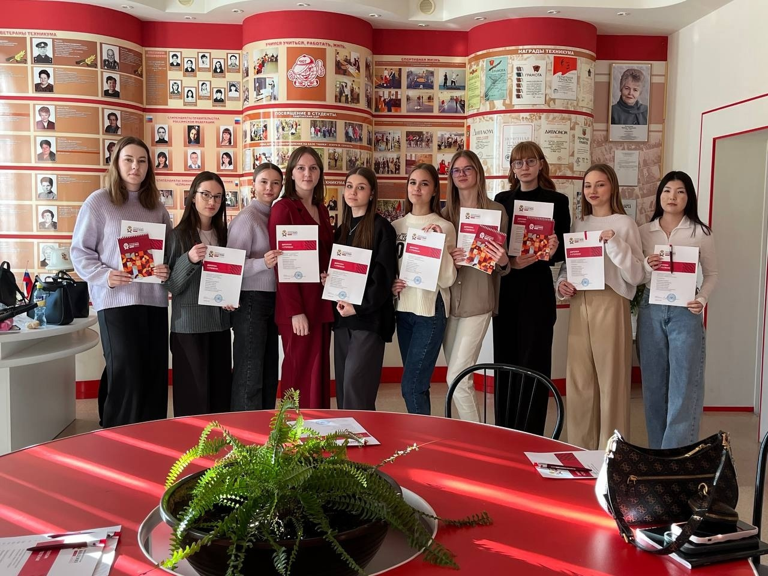
В практическом обучении к студенту приходит понимание устройства мыследеятельности юриста, оказывающего юридическую помощь

Slide 12
- Ежемесячные очные консультации; - Онлайн-консультации; - Правовое просвещение.
Деятельность Юридического Круга по оказанию бесплатной квалифицированной юридической помощи населению включает в себя несколько компонентов:

Slide 13
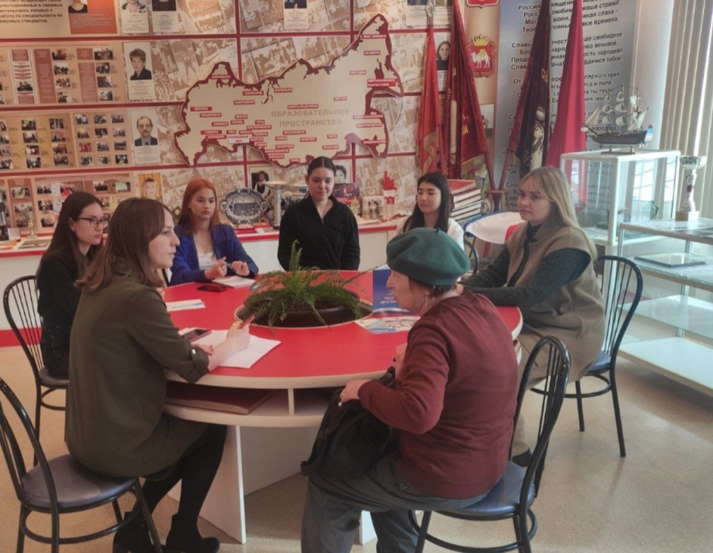
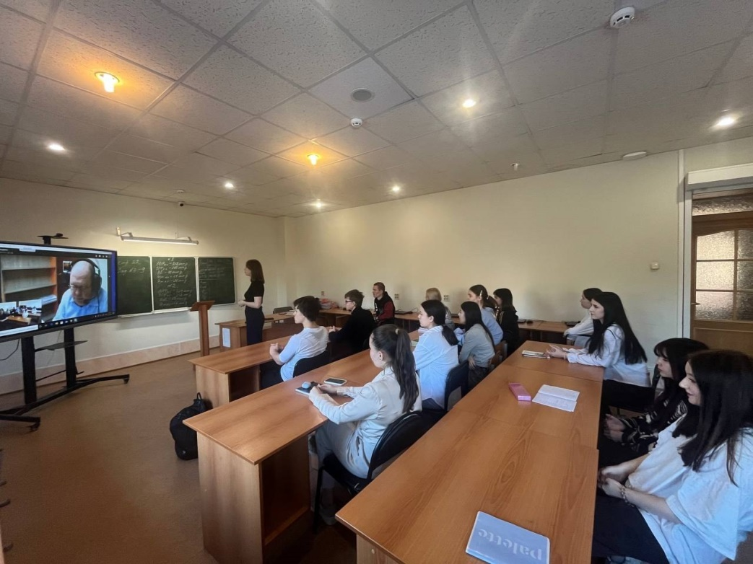
Получение практических навыков

Slide 14
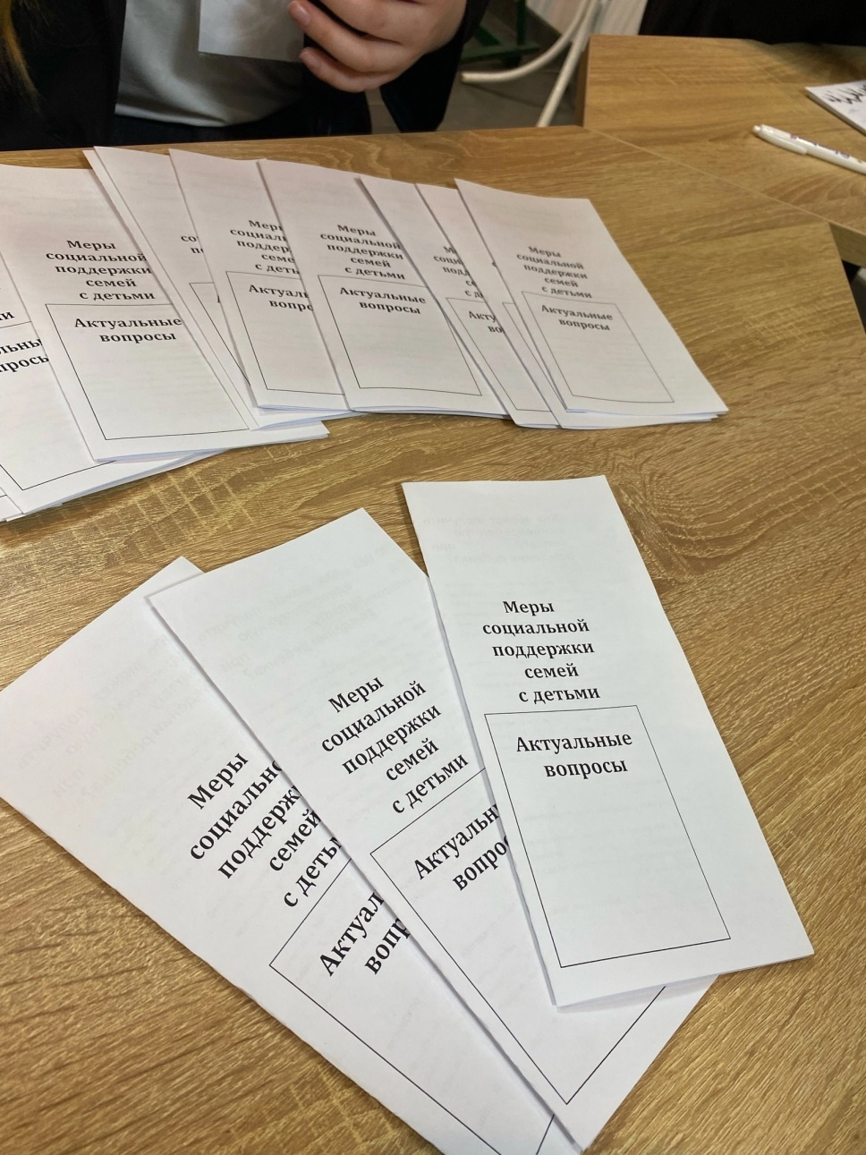
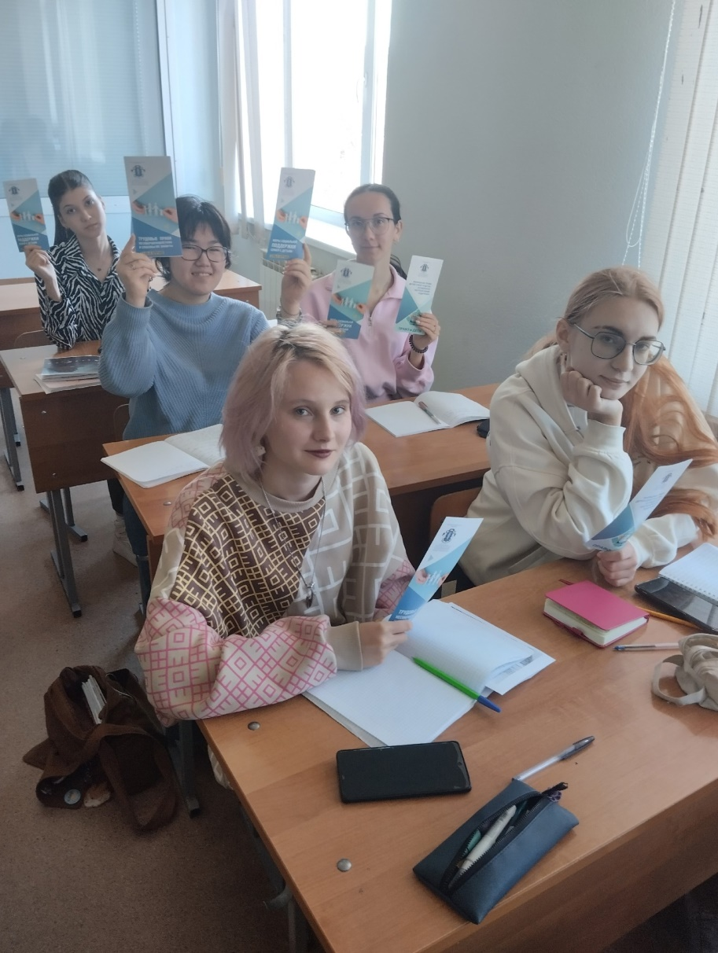
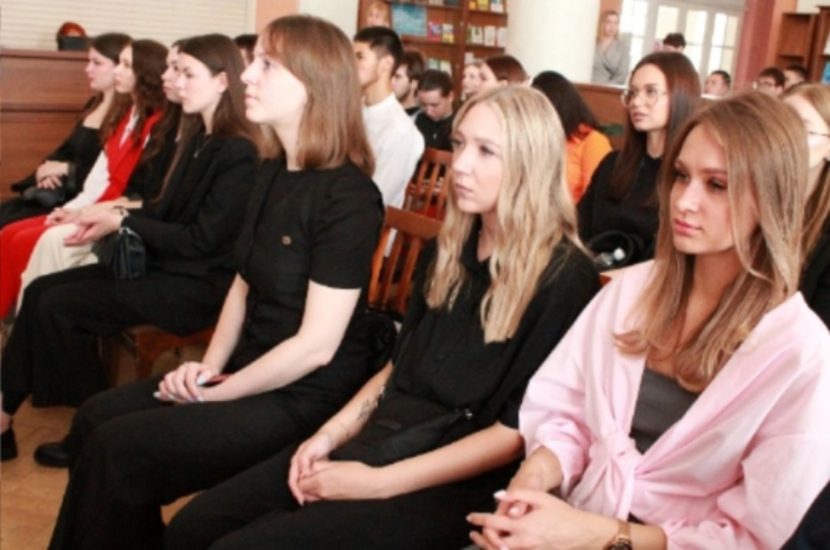
Правовое просвещение граждан

Slide 15
Спасибо за внимание!

